Slide 1
第一章
電子商務簡介

Slide 2
摘要
本章主軸概述電子商務的簡史、背景、種類、基本架構、應用場合以及國內外的發展近況及未來之趨勢。

Slide 3
目錄
1.1 電子商務的發展
1.2 電子商務的種類
1.3 電子商務的架構
1.4 電子商務所帶來的影響

Slide 4
1.1 電子商務的發展
隨著網際網路的普及，網路技術的成熟與上網人口的激增，越來越多的零售商、公司和出版社在網路上群聚一堂，他們善用網路無時空限制的優點，讓各地的使用者可以利用電話線、電腦網路或其他媒介隨時上網參觀他們的虛擬市場，他們利用低成本、高效率等的優點，吸收越來越多網路購物的人潮。

Slide 5
1.1.1 電子商務簡史及近況
  1960年代後期他們研發的分封交換網路 ，而研發ARPANET分封交換網路，讓遠端的機器可以互相溝通、傳遞資訊 。
  1970年銀行利用他們之間原有的網路開始做電子資金轉換（Electronic Funds Transfer, EFT）。
  1980年電子資料交換（EDI）與電子郵件（e-mail）在企業間流行起來 。
  1980年代末期，網路開始漸趨成熟、普及並著根於基層，不再屬於學術界或國防部的特權 。
  1990年全球資訊網（WWW）的出現，成為電子商務的轉捩點 。

Slide 6
Cont..
國內資訊與網際網路業者來協助國內企業在電子商務上的使用，以擴大網際網路商業應用的範圍，強化各行業上、中、下游之交易夥伴關係，提高作業效率與生產力。

Slide 7
1.1.2 推動電子商務發展的助力
電子商務的發展改了變消費機制；因此減少了支付仲介商的費用，並降低生產者店面租金與人事管理費用，使得消費者可直接享受更低廉的價格，並且不受時間與空間的限制，隨時透過網路與生產者購買低成本、高品質的商品，並可將使用心得直接反應予生產者以達到雙向溝通。
物品流通的方式，透過電子資料的交換，使產業上、下流的資訊在最短的時間內彙整與回應，這種低成本與即時性的特色正是電子商務吸引商家的重要原因。

Slide 8
1.1.3 電子商務熱潮引發的風險與衝擊
要降低公司經營的風險，得先建立整體規劃的概念。
電子商務的衝擊在於網路環境使消費者有更多品牌的選擇，原本既有品牌的優勢可能會逐漸消逝，使得小資本的公司也能與跨國企業競爭抗衡。

Slide 9
1.1.4 電子商務之安全考量
一個網站是否有安全技術的保護，影響了他的購買慾望。這些都說明了電子商務若想蓬勃發展、開花結果，安全交易絕對是其關鍵。

Slide 10
1.2 電子商務的種類
企業與消費者間的電子商務
企業內部的電子商務
企業夥伴間的電子商務

Slide 11
1.2.1 企業與消費者間的電子商務
從消費者的角度來看，電子商務正好符合消費者一直要求的「購物的便利性」與「更廉價的產品價格」這兩項要求。
從企業的角度來看，電子商務節省了公司在行銷費用上的支出。
電子商務除了可以成為企業一個新的行銷管道外，還同時扮演了企業的公關角色。成功的電子商務與良好的客戶服務，不僅為企業帶來正面的評價，更可以為企業帶來宣傳的效果。

Slide 12
1.2.2 企業內部的電子商務
企業內部快速、立即的資訊傳播—不論是一對多（如麥當勞道格拉斯公司）或是多對多（如製藥界的大公司Eli Lilly）—有助於企業內部的整合。
在這「時間即是金錢」的時代，誰能創造更快速的商業回應，誰就贏得先機。

Slide 13
1.2.3 企業夥伴間的電子商務
1986年美國平價連鎖體系（如Wal-Mart，K-Mart）及成衣製造商開始推動商業快速回應，將產銷體系整合。
電子商務幫助企業以更少的人力管理更多的訂單，藉此減少人員的成本，而透過網路即時性的傳遞，使得訂單、運貨與收款的時間流程縮短，廠商的庫存得以減少，企業可以維持最少的庫存量，隨時追蹤貨物的流向，用低價來做到更完美的庫存。

Slide 14
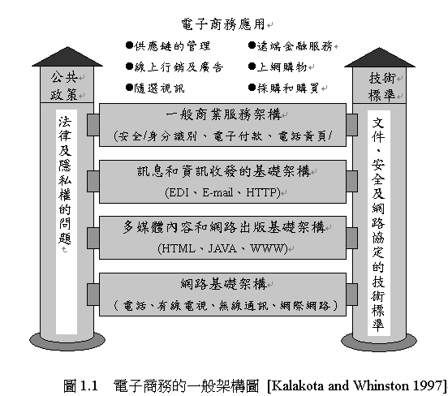
1.3 電子商務的架構

Slide 15
1.3.1 網路基礎架構
由許多不同的高速傳輸網路所構成，當人們要傳遞資料到遠方時，各個不同的網路將透過集線器、路由器、數位交換機等硬體以接力的方式將資料送達目的地。

Slide 16
1.3.2 多媒體內容及網路出版基礎架構
網路上多媒體的內容，不完全是由電訊公司、有線公司製造，它大部分是由有需求的網路使用者所製造。傳播的內容可以SGML、HTML、OLE、OpenDoc等格式呈現。
目前最流行的架構是以HTML形式發展的全球資訊網（World Wide Web），使用者可利用Java製造多媒體產品資訊，存放在Web上供其他使用者自由存取。

Slide 17
1.3.3 訊息傳送及資訊收發基礎架構
在網路上傳送的內容可能包括文字、圖檔、聲音、多媒體影像等資料，它們在經過數位化後以0與1的形式在網路上傳播，對網路而言，傳送的資料內容是那種型態對它並無任何差別。

Slide 18
1.3.4 一般的商業服務基礎架構
首先要能透過身份認證的方式，確認對方的身份確實為他所宣稱的個人，再進行交易。交易內容若屬機密要件，則需經由加密方式，使文件不為網路上第三者所得知或更改，確保文件在傳遞過程中的安全性與正確性。

Slide 19
1.3.5 電子商務的兩大支柱
使用者介面與資訊出版的工具對電子商務有絕對的影響力。
使用者介面與資訊出版的工具電子商務目前的法律並不健全，促進健全的網路法令 。

Slide 20
1.4 電子商務所帶來的影響
電腦軟體、遊戲、音樂、出版品、繪圖等數位產品，可直接經由網路傳輸快速的送達消費者手中。
食品、衣物、家具等無法數位化的物品，可透過快遞傳送，製造商只需將自己的商品擺在網路商店，透過快遞的傳送，即可產生製造商與消費者直接連結的物流線。
消費者的付款方式也為銀行帶來衝擊，當消費者使用電子錢包付款時，信用卡公司將會很快的介入銀行清算。

Slide 21
Q&A

